Slide 1

Proteção Anti-Quedas na Construção Civil Residencial
Apresentado pelo
Projeto de Segurança e Saúde Ocupacional da Região da Filadelfia

Slide 2
Slide about course disclaimer
Este material foi produzido sob a concessão número #SH26308-SH4 da Occupational Safety and Health Administration (OSHA), do Departamento do Trabalho dos EUA, e não reflete, necessariamente, a posição nem as políticas do Departamento do Trabalho dos EUA, nem faz menção a nomes comerciais, a produtos comerciais ou a organizações que impliquem o endosso do Governo dos Estados Unidos da América.

Slide 3

Apresentações
Nome:
Tipo de trabalho que executa:
Há quantos anos executa este trabalho?
Por que executa este trabalho?

Slide 4

O QUE É O PHILAPOSH ?
O Projeto de Segurança e Saúde Ocupacional da Região da Filadelfia.
Fundado em 1975.
É uma organização sem fins lucrativos servindo a região da Filadelfia com a missão exclusiva de promover a segurança e a saúde no local de trabalho.

Slide 5
O QUE O PHILAPOSH FAZ?
Apoia os trabalhadores da construção civil!
Somos um ponto de referência para você.
Proporciona treinamento
Provê Certificado da OSHA com 10 e 30 horas na Construção Civil Residencial e na Indústria em Geral
Patrocina eventos no Dia de Comemoração do Trabalhador, em 28 de Abril.
Investiga fatalidades no trabalho na região

Slide 6
Objetivos do Treinamento
Revisão do impacto dos acidentes e das doenças no local de trabalho.
Explicar o que a OSHA faz.
Identificar os riscos de quedas.
Apresentar os requerimentos da OSHA para a proteção contra quedas, com ênfase nos tetos, andaimes, escadas e escadarias.
Revisão dos direitos e das responsabilidades do empregador e do empregado sobre segurança no local de trabalho.

Slide 7
O que é a OSHA?
O que ela faz?
Occupational Safety and Health Administration (Administração da Segurança e da Saúde Ocupacional)
Agência Federal responsável pela segurança e pela proteção da saúde do trabalhador.

Slide 8
Quais são algumas das coisas específicas que a OSHA faz?
Desenvolve e obriga o cumprimento das regras de segurança e saúde no local trabalho
Mantem um sistema de relatórios e registros para supervisionar acidentes e doenças relacionadas com o trabalho
Provê consulta GRÁTIS para pequenas empresas
Redige contratos para empregadores
Contabilidade
Todas as opções acima

Slide 9
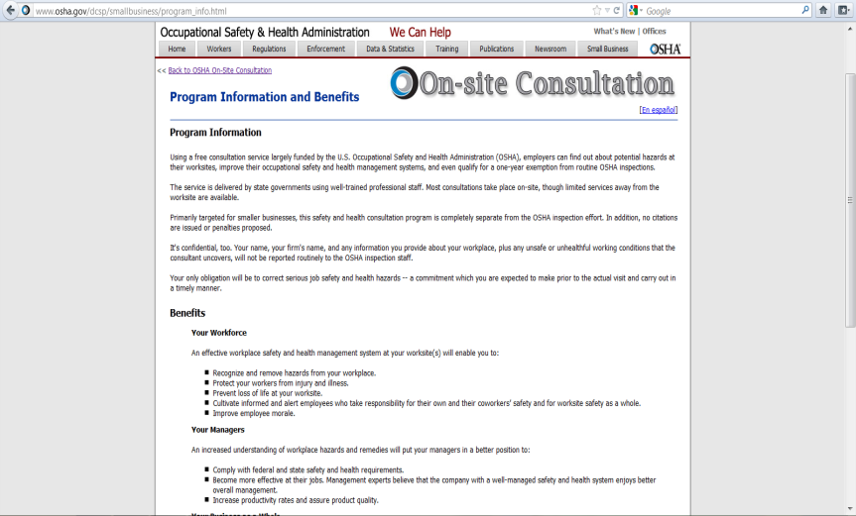
Programa de Consulta GRÁTIS

Slide 10
A OSHA fez diferença?
SIM!
Desde 1970 a OSHA tem:
Ajudado a reduzir o índice de fatalidades no local de trabalho, por mais da metade (65%)
Trabalhando junto a empregadores e empregados para reduzir os acidentes e as doenças no local de trabalho (67%)
Tudo isso enquanto o índice de empregos nos Estados Unidos quase dobrou!
Fonte: http://www.osha.gov/oshstats/commonstats.html

Slide 11
Em média, quantos trabalhadores morrem por dia vítimas de acidentes no local de trabalho?
12

Slide 12
Em 2013….
Aproximadamente 4.400 pessoas morreram em seu local de trabalho*
Quase 300 trabalhadores morreram na região da Filadalfia
O maior número de trabalhadores mortos na construção em comparação com todos os setores - ~800*
3 milhões de acidentes no local de trabalho não fatais na indústria privada e no setor público º (dados de 2012)
* http://www.bls.gov/iif/oshwc/cfoi/cfch0012.pdf, º http://bls.gov/news.release/pdf/osh.pdf

Slide 13
Custos para os Negócios
Estima-se que $250 bilhões foram gastos com todos os acidentes e as doenças

Slide 14
Definição de Construção Civil Residencial
Para poder ser classificada como construção civil residencial, devem-se constar dois elementos:
O uso final da estrutura em construção deve ser para moradia, como uma casa; e
A estrutura deve ser construída usando uma armação de madeira, de materiais e de métodos tradicionais.
O uso limitado de barrotes “I” de aço para ajudar a sustentar a armação de madeira não desqualifica uma estrutura de ser considerada construção civil residencial.

Slide 15
Slide of question why fall protection is needed
Por que precisamos de um Program de Proteção Contra Quedas Especificamente para a Construção Civil Residencial?

Slide 16
Os trabalhadores que executam serviços no telhado na construção civil residencial não sofrem acidentes.
Verdadeiro ou Falso?
Falso:
“Quase toda semana, vemos um trabalhador morrer vítima da queda de um telhado.”
- Secretário Assistênte do Trabalho para OSHA Dr. David Michaels, 12/22/10

Slide 17
O trabalhador deve cair de uma altura grande para morrer.
Verdadeiro ou Falso?
Falso
A altura não importa, o problema é a força com que ele bate a cabeça. A metade das vítimas cai de uma altura de 25 pés ou menos.
Notes:
Source: Massachusetts Department of Public Health
Fatality Assessment and Control Evaluation (FACE) Project (http://www.mass.gov/eohhs/docs/dph/occupational-health/falls-construction-sites.pdf)

Slide 18
Os trabalhadores mais velhos e com experiência não caem.
Verdadeiro ou Falso?
Falso:
A média da idade dos trabalhadores que morrem vítimas de quedas é de 43 anos.
Notes:
Source: http://www.mass.gov/eohhs/docs/dph/occupational-health/falls-construction-sites.pdf

Slide 19
Não há muitas alternativas seguras disponíveis para prevenir e proteger os trabalhadores das quedas.
Verdadeiro ou Falso?
Falso:
Há muitas e vamos mostrar algumas na apresentação que segue.

Slide 20
Identificando Perigos e Riscos na Construção Civil Residencial
Andaimes e Elevadores Aéreos
Telhados
Escadas e escadarias

Slide 21
Em cada estágio de uma construção civil residencial, os trabalhadores correm riscos de quedas associadas com:
Preparação do sítio e excavação
Trabaho de fundição
Trabalho de chão
Estrutura
Via de resguardo, tijolos, e obras de pedreiro
Trabalho no telhado

Slide 22
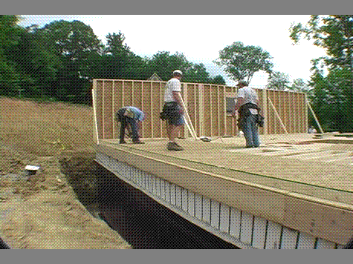
Picture of fall hazard
De costas para o perigo da queda. Eles precisam alguma proteção
(ex. corrimão, sistema pessoal de proteção conta quedas, ou sistema de restrição)

Slide 23
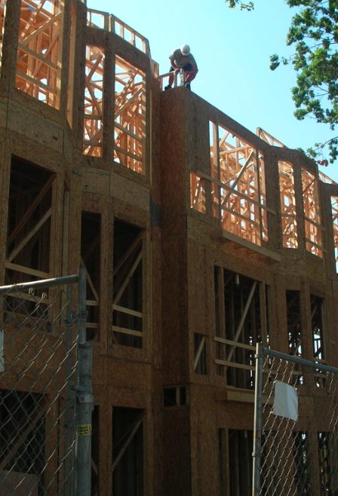
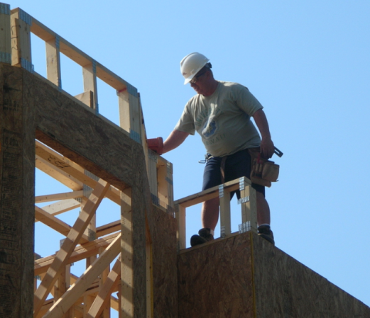
Picture of fall hazard
1926.501(b)(13)

Slide 24
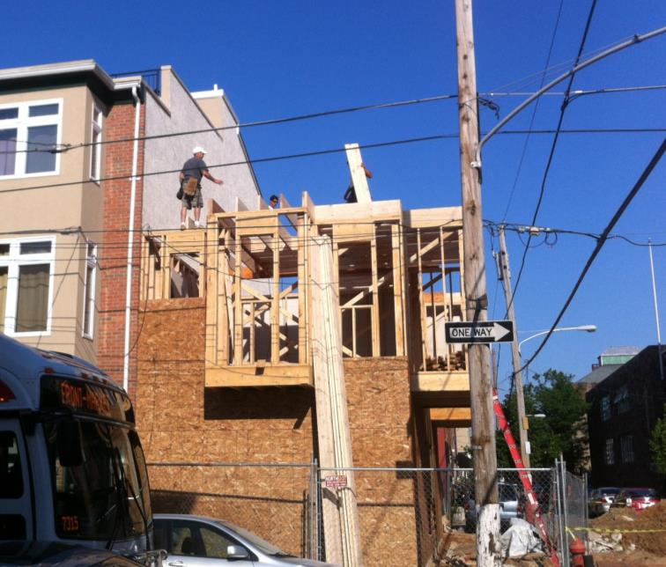
Picture of fall hazard
Andares abertos de 6’ ou mais altos têm que ter proteção de queda.
Linhas elétricas sem isolação

Slide 25
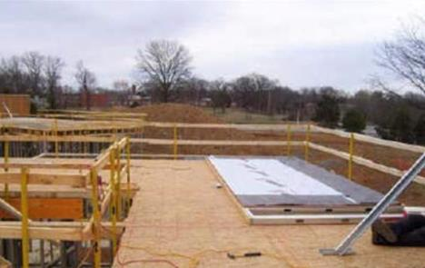
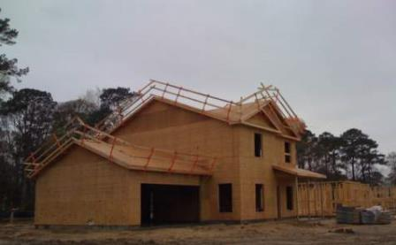
Quais são os exemplos de proteção contra quedas?
A
Corrimãos
B
Notes:
A pre-fabricated wall panel positioned for installation behind a fully protected area -- potential fall to the exterior of the structure has been eliminated. Also, stairwell is protected by guardrails -- eliminating falls to the interior also.
B) Here are guardrails that were either positioned prior to, or after, sheathing and left in place for the follow along trades to do their job.
Proper coordination can lead to one system serving the needs of several trades.
From: http://www.osha.gov/doc/residential_fall_protection/ppt/index.html

Slide 26
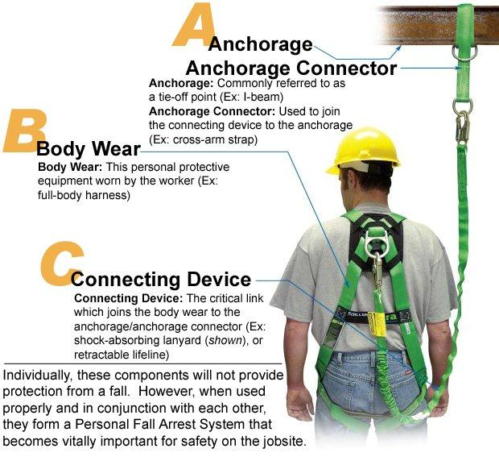
Sistema de Proteção Pessoal de Prevenção de Quedas (PFAS)
Notes:
These are the parts of the Personal Fall Arrest System (PFAS).
Remember, in addition to these three parts, you must have a plan of how to remove/evacuate a worker from a PFAS should they fall in this system.

Slide 27
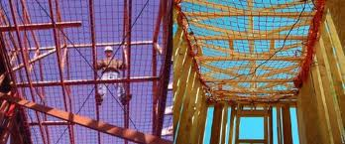
Safety Nets
Redes de segurança

Slide 28
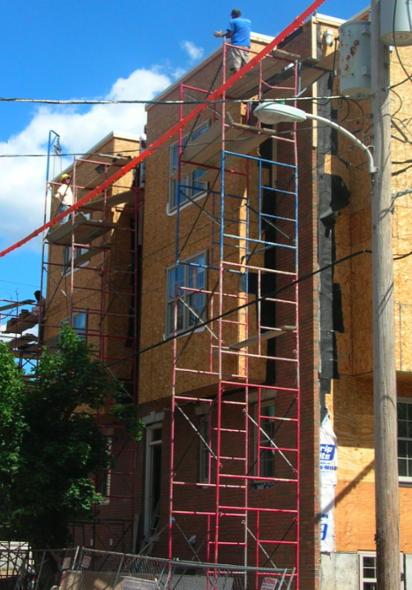
Andaimes
Qualquer superfície que seja temporariamente elevada deve cumprir com os padrões de andaimes da OSHA.

Slide 29
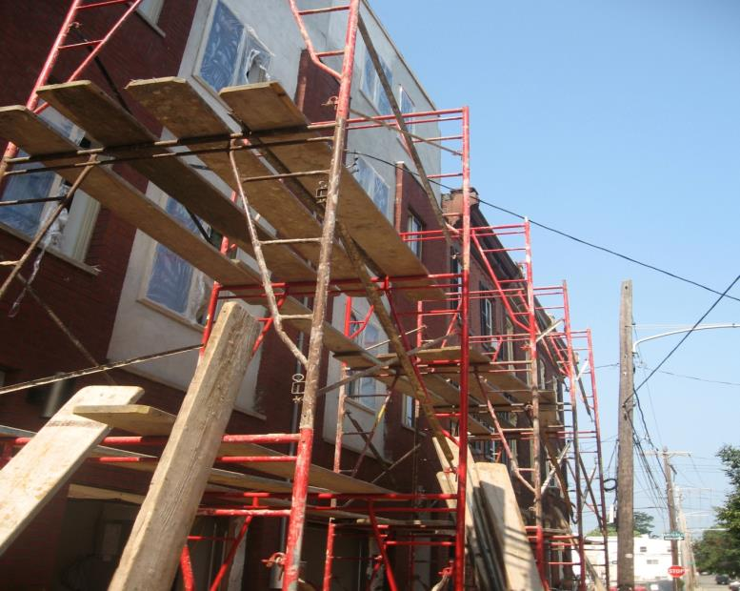
Picture of fall hazards
As tábuas do andaime devem estar completamente juntas.
Em uma área livre de resíduos e elementos combustíveis
Distante de, pelo menos, 10 pés de redes elétricas descobertas ou de qualquer material condutivo ligado.

Slide 30
Trabalhando com Segurança
Redes Elétricas Isoladas
Redes elétricas sem Isolamento
1926.451(f)(6)
Voltagem | Distância mínima | Alternativas
Menos de 300 Watts | 3 pés (0,9 m)
300 watts a 50 kw | 10 pés (3,1 m)
Mais de 50 kw | 10 pés (3,1 m) mais .4 polegadas (1,0 cm) por cada 1 kw acima de 50 kw | 2 x o comprimento do isolamento da rede, mas nunca menos de 10 pés (3,1 m).
Voltagem | Distância Mínima | Alternativas
Menos de 50 kw | 10 pés (3,1 m).
Mais de 50 kw | 10 pés (3,1 m) mais .4 polegadas (1,0 cm) por cada 1 kw acima de 50 kw | 2 x o comprimento do isolamento da rede, mas nunca menos de 10 ft (3,1 m).

Slide 31
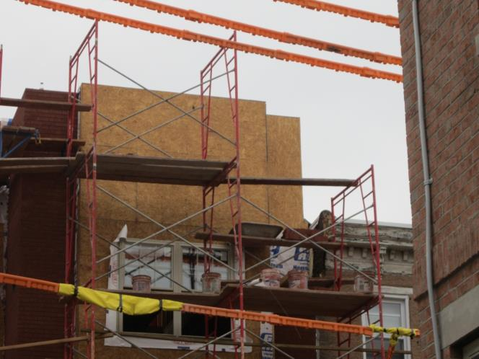
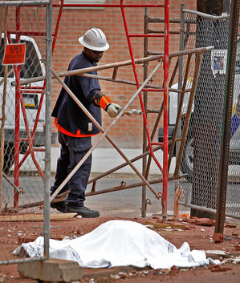
Picture of fall and electrocution hazard on scaffold
Idade: 30 anos.
Data da Morte: 30 de abril de 2012.
Localidade: Filadelfia, PA
Causa da Morte: Foi eletrocutado, o que causou a queda do andaime.
Photo credit: philly.com

Slide 32
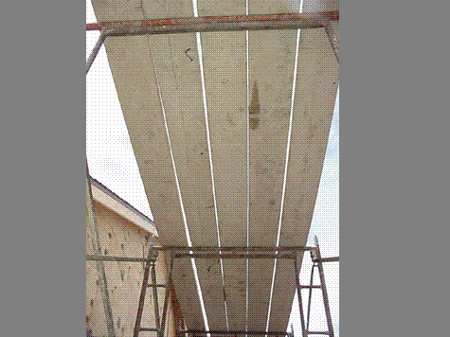
Trabalhando com Segurança
Andaime correto entre os suportes, com intervalos de não mais que 1 polegada entre as tábuas.
1926.451(b)(1)(i)

Slide 33
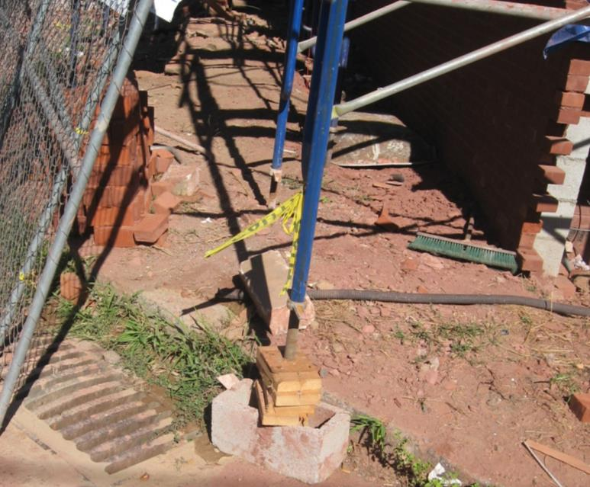
Picture of scaffold hazard
Os andaimes devem ter uma prancha como base e uma soleira para lama.
Pilhas de tijolos ou blocos de concreto não são uma superfície apropriada para apoiar andaimes.
Notes:
1926.451(c)(2)

Slide 34
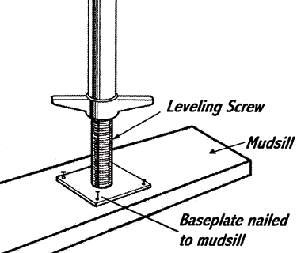
Trabalhando com Segurança

Slide 35
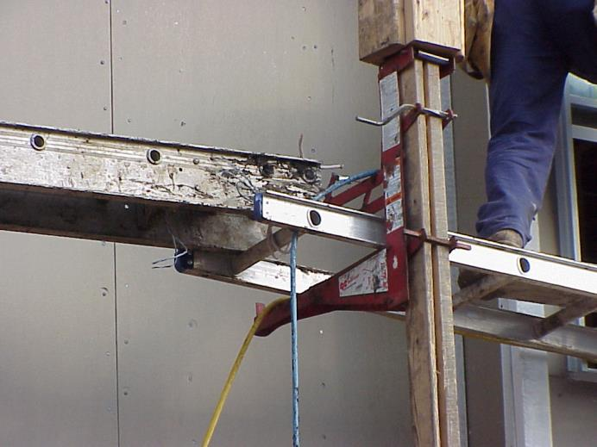
Picture of plank hazard
As tábuas devem ultrapassar 6” em seu encaixe e não mais de 18”.
Não devem ser usadas duas escadas (foto).
A escada não é apropriada para se caminhar trabalhar sobre ela (foto).

Slide 36
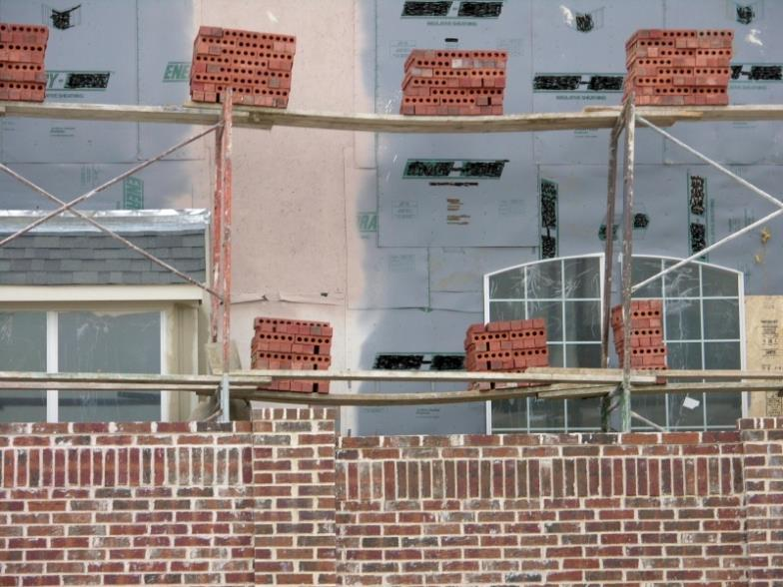
Picture of plank hazards
Andaime incompleto.
Sem parapeitos.
Faltam componentes estruturais.
Não empilhe materiais pesados de forma que as tábuas fiquem arqueadas (foto).

Slide 37
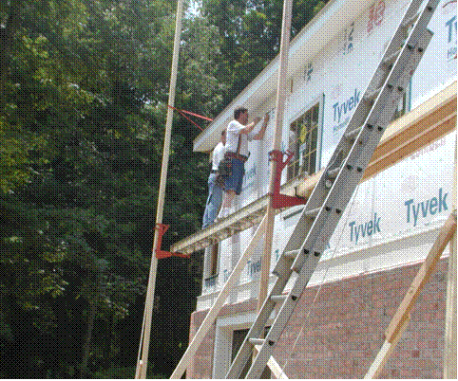
Picture of scaffold hazard
Os trabalhadores neste andaime não estão protegidos contra quedas.
A uma altura acima de 10 pés, os trabalahdores devem estar protegidos das quedas.
1926.451(g)

Slide 38
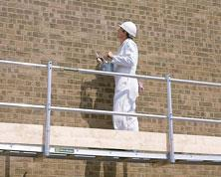
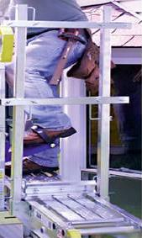
Trabalhando com Segurança
A
Andaime erguido por macacos tem parapeitos em ambos os extremos.
B
Notes:
Narrative:
A) This pump jack has a top rail, mid rail, and toe board.
B) We can see a side view of the pump jack which includes the requirements of a guardrail: top rail, mid rail, and toe board.
NOTE: If mesh or a screen is used, it must follow the requirements of 1926.451(g)(4)(v) “When screens and mesh are used, they shall extend from the top edge of the guardrail system to the scaffold platform, and along the entire opening between supports”, which means the mesh or screen needs to be connected between a toe board and top rail – so basically they are taking the place of a midrail.

Slide 39
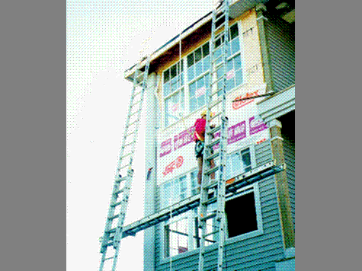
Trabalhando com Segurança
O trabalhador está usando arreios de corpo completo amarrado a um aparelho que segura a corda e uma linha vertical salvavidas segurada por uma âncora no têto.

Slide 40
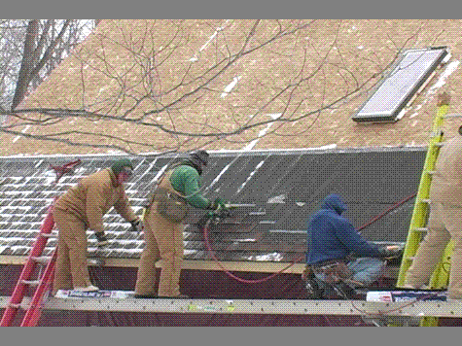
Picture of fall hazard
Perigo de queda.
Andaimes mais altos que 10 pés ou mais, devem ter corrimãos ou o trabalhador deve usar um sistema pessoal de prevenção de quedas.

Slide 41
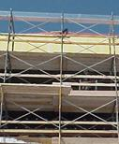
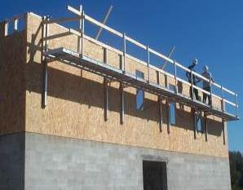
Trabalhando com Segurança
Usando 2x4s com suportes cruzados como proteção
Chamado de suporte de parede, ou placa de cima, é um sistema de andaime.
Alguns empreiteiros estão usando estes sistemas para posicionar estruturas, cortar barrotes a colocar revestimento.

Slide 42
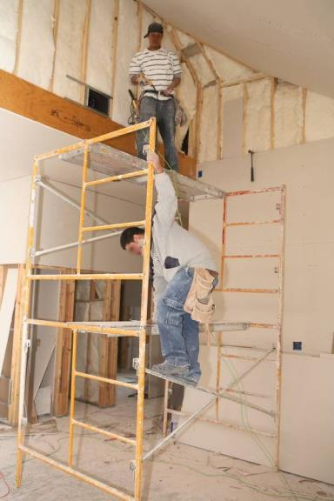
Picture of fall hazard
Verifique que o andaime e suas partes estejam seguros e que sejam usados corretamente.
Nunca suba nos suportes cruzados.
O andaime de padeiro (foto) tem umas ripas na estrutura que podem ser usadas como escada.
Andaimes que rolam devem ter as rodas travadas enquanto os trabalhadores estejam sobre neles.

Slide 43
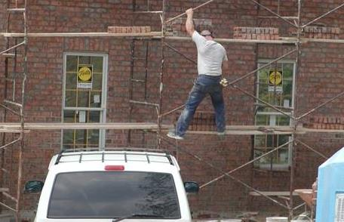
Picture of fall hazard
Climbing cross-bracing is not permitted
Subir nos suportes cruzados não é permitido.
1926.451(e)(1)

Slide 44
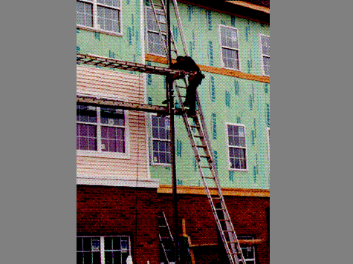
Trabalhando com Segurança
A escada pode ser usada para subir ao andaime erguido por macacos de forma que o trabalhador possa acessar o andaime diretamente da escada.

Slide 45
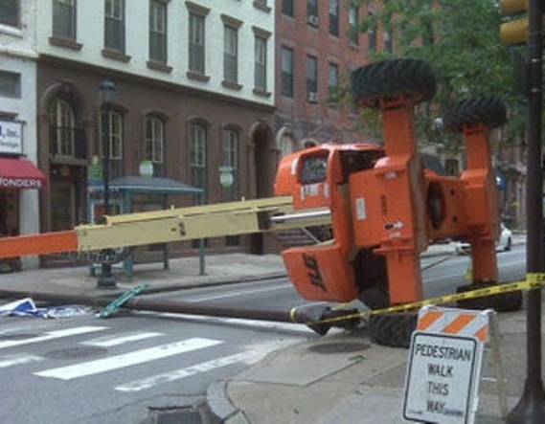
Picture of aerial lift tipped over
NÃO dirija o elevador aéreo com a plataforma elevada.
Notes:
DO NOT drive with aerial lift platform elevated. Take the time to lower the lift and reposition it.
Plan your work to limit the number of times the lift must be moved.
Do not exceed the vertical or horizontal reach limits or the specified load capacity of the lift.

Slide 46
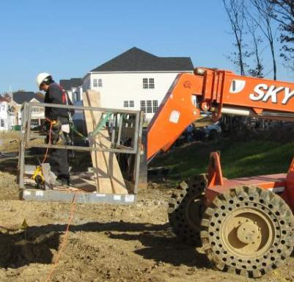
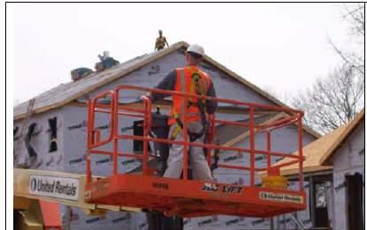
Trabalhando com Segurança
Elevador de garfo para todo tipo de terreno com cesta
Elevador Aéreo
Notes:
Narrative:
Here are examples of working safely in lifts.
The manufacturer must specifically state in operating procedures an attachment can be utilized.

Slide 47
Atividade para Grupo Pequeno
Veja as fotos que seguem e identifique os perigos e riscos de quedas em cada uma delas.

Slide 48
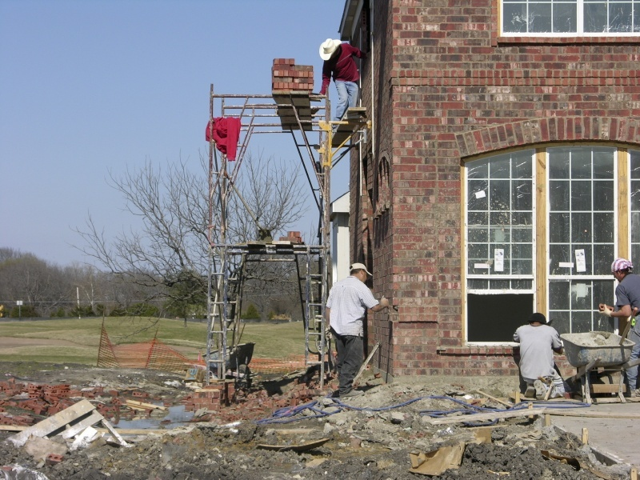
Picture of fall hazard

Slide 49
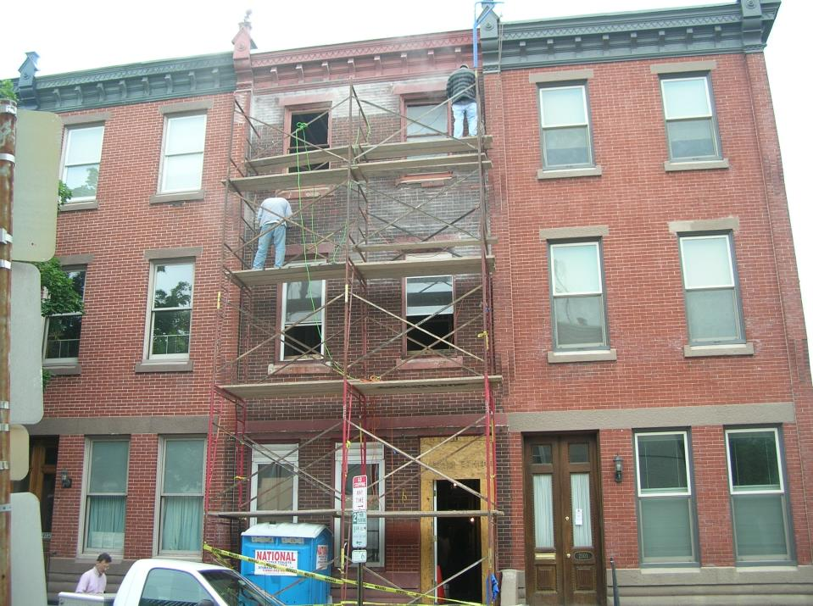
Picture of fall hazard
Notes:
Hazards:
Scaffold isn’t fully planked
Fall hazard (no FP)
No guardrails (could use cross members to help create guardrails)
No PFAS
Not fully planked
No ladder to access scaffold
Housekeeping issue, materials everywhere

Slide 50
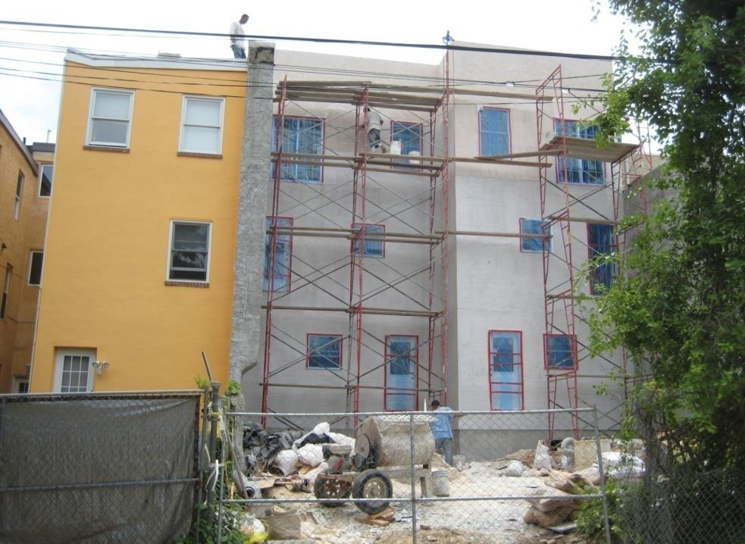
Picture of fall hazard

Slide 51
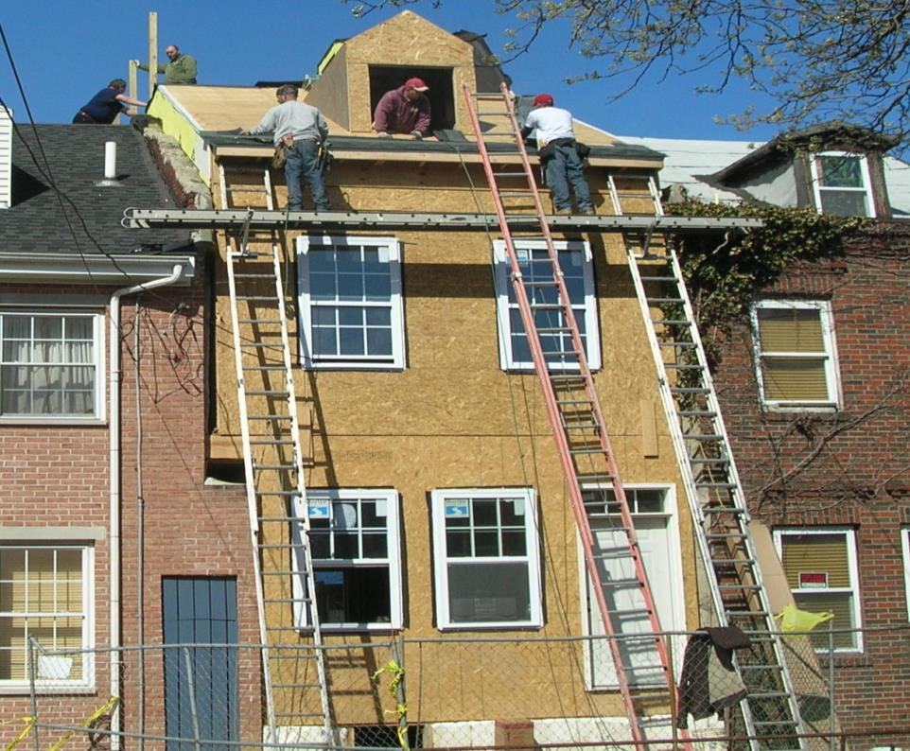
Picture of fall hazards
Notes:
Roof Hazards
· No fall protection provided from an unprotected roof edge (2 workers on roof)
Height of window appears that there should be a railing on window so that worker doesn’t fall out
Scaffold Hazards
· No fall protection on ladder jack scaffold. On ladder jack, must use PFAS as fall protection – 1926.452(g)(1)(i)
Ladder holding jack does not appear well placed to prevent slipping. Ladders used to support ladder jacks shall be placed, fastened, or equipped with devices to prevent slipping 1926.452(k)(4)
Ground Level
· No head protection provided
Training
· Lack of fall protection training
· Lack of scaffold safety training
· Lack of PPE training

Slide 52
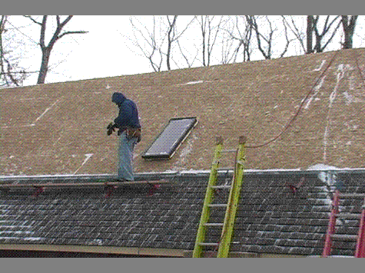
Telhados
Perigo de queda
as Clarabóias devem ser cobertas ou protegidas.
As Coberturas devem poder suportar pelo menos duas vezes a carga máxima esperada, devem estar trancadas e devem estar marcadas com a palavra “buraco -hole” ou “coberta - cover”.
1926.501(b)(4)(i)

Slide 53
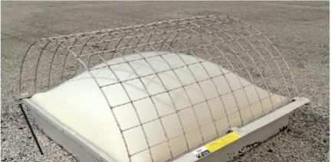
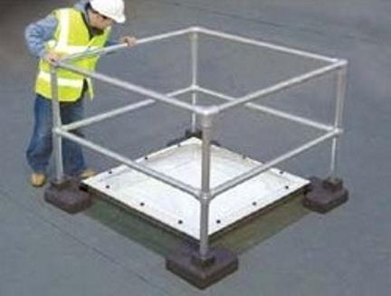
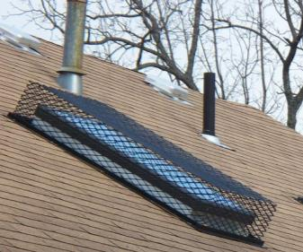
Trabalhando com Segurança
A
C
B
Notes:
Narrative:
1926.501(b)(4) states: (i) Each employee on walking/working surfaces shall be protected from falling through holes (including skylights) more than 6 feet (1.8 m) above lower levels, by personal fall arrest systems, covers, or guardrail systems erected around such holes. (Emphasis added). When a cover is used to meet this requirement, it must conform to the criteria in Section 1926.502(i). One of those requirements is in 1926.502(i)(2), which states: . . . covers shall be capable of supporting, without failure, at least twice the weight of employees, equipment, and materials that may be imposed on the cover at any one time. Under these provisions, employees must be protected with personal fall arrest systems, covers that meet the criteria in 1926.502(i), or guardrails. However, if the skylight itself meets the cover criteria in 1926.502(i)(2), as a matter of enforcement policy, OSHA will treat the skylight itself as a cover.
Covers must also be secured and marked.
Pictured here are examples of a cover and guardrail system:
A) Skylight screens for acrylic dome skylights. Clamp-on design for EZ install and no skylight penetrations.
B) Cage for a sloped roof skylight from CCI Securities.
C) Kee Dome, is a free-standing, fall-protection solution for use around skylights, roof lights and dome lights up to 7' x 7'. Bases are "green" recycled rubber. Both are from: Safety Rail Source (http://safetyrailsource.com/Skylight_Rails_and_Screens/skylight_rails_and_screens_model_selection_sheet.htm)

Slide 54
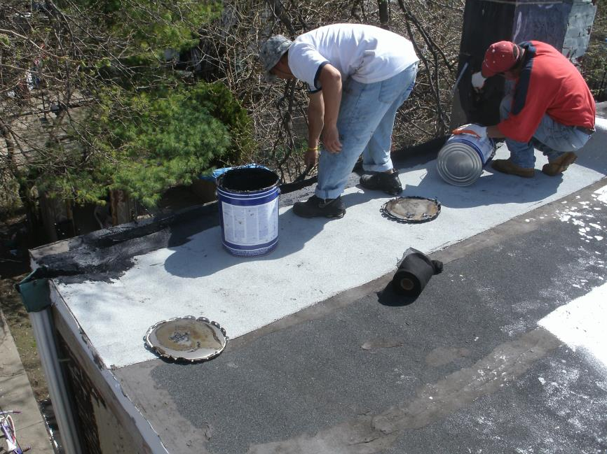
Picture of fall hazard
NEED pic of roofing work!
Perigo de quedas
1926.501(b)(10)

Slide 55
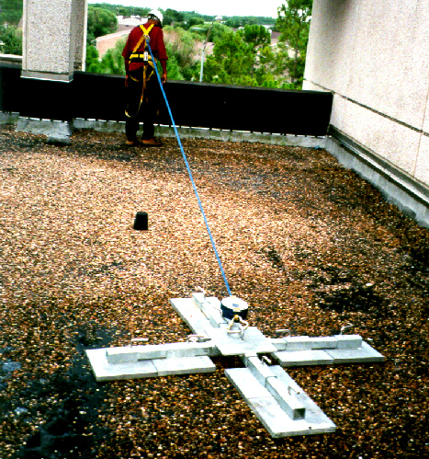
Trabalhando com Segurança

Slide 56
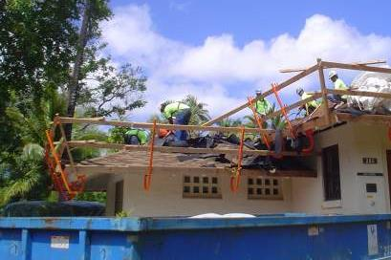
Trabalhando com Segurança
Notes:
Guardrails in place for re-roofing activities

Slide 57
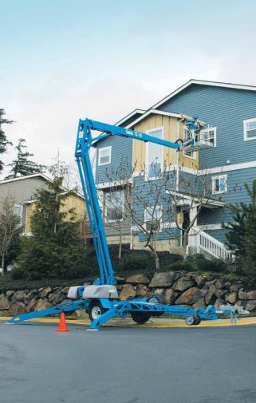
Trabalhando com Segurança
Alternativa segura que pode ser usada para trabalhos no telhado.
Usar proteção apropriada para queda (correia e arreios)
Amarrar a uma âncora dentro do elevador aéreo.

Slide 58
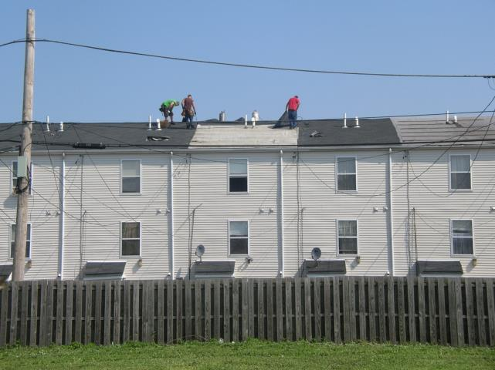
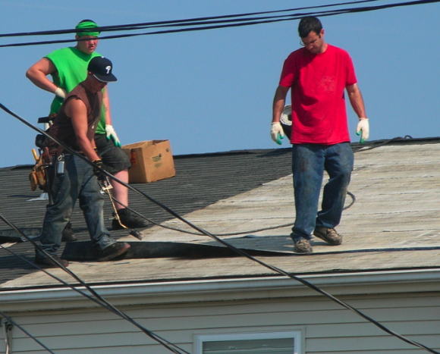
Picture of fall hazards
1926.501(b)(13)
Notes:
Narrative:
Workers are performing roofing operations from an unprotected roof edge 20’ above the next level or ground level without conventional or alternative methods of fall protection. They are not utilizing a safety monitoring system because all workers are engaged in roofing work.

Slide 59
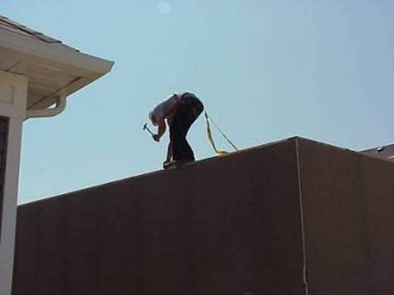
Trabalhando com Segurança
Trabalhador usando um Sistema Pessoal de Prevenção de Quedas

Slide 60
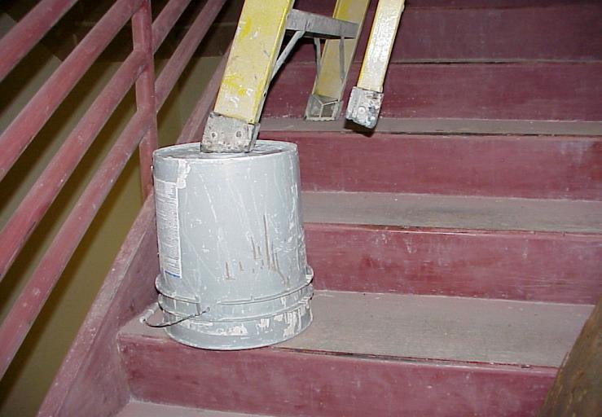
Escadas
Apoie a escada em uma base estável antes de usá-la. Esta não é uma base estável.

Slide 61
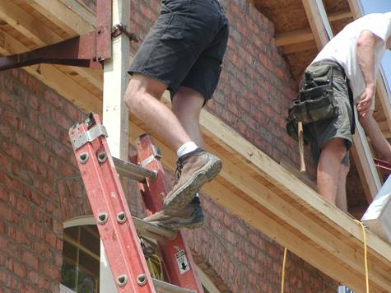
Picture of ladder hazards
Os parantes laterais da escada devem ter suporte para estabilizar a escada.

Slide 62
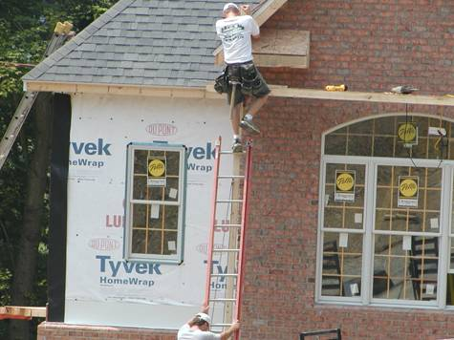
Picture of ladder hazard
A escada deve estar 36 polegadas (3 pés) acima da superfície de trabalho ou onde se caminha.

Slide 63
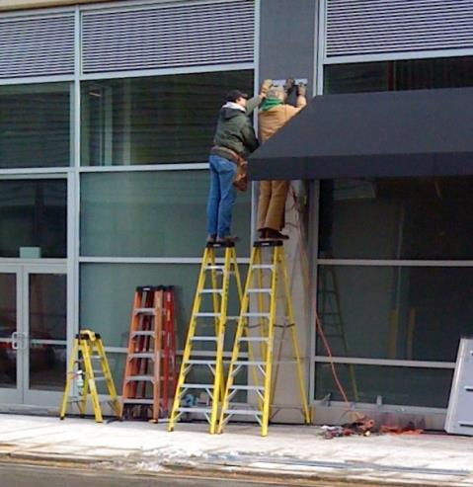
Picture of ladder hazards
Assegure que a escada ou plataforma de trabalho seja longa o suficiente para se fazer o serviço com segurança.
O escalão de cima ou o topo da escada não devem ser usados para se apoiar.

Slide 64

Picture of ladder hazard
Ele precisa de uma escada maior.
O escalão superior não deve ser usado para se apoiar.
Notes:
1926.1053(b)(13)

Slide 65

Trabalhando com Segurança
Extendida acima da superfície de trabalho ou de onde se caminha.
Escada segura corretamente.
Notes:
Narrative:
This ladder is extended sufficiently above walking/working surface (at least 3 ft above) and is properly secured.

Slide 66

Trabalhando com Segurança
Escada segurada corretamente.

Slide 67

Picture of ladder hazard
Não se deve subir ou descer as escadas enquanto se carrega materiais, ferramentas, etc.
Mantenha contato de apoio com 3 pontos.
Notes:
Narrative:
Three point contact means at least ¾ arms and legs need to be touching the ladder for support. This could be 2 hands, one foot as climbing or 2 feet and one hand. Standards that apply: 1926.1053(b)(21) use at least one hand to grasp the ladder and 1926.1053(b)(22) employees shall not carry any object or load that could cause the employee to lose balance or fall. This means that workers cannot carry supplies because they will not be able to maintain 3-point contact. Instead pulley systems or other systems must be employed to get materials to where needed.

Slide 68

Picture of ladder hazard
A escada não está numa superfície estável.
A escada não está em ângulo apropriado.

Slide 69


Trabalhando com Segurança
Escadas Extendíveis devem ter num afastamento de 4:1
Por cada 4’ de altura (D), afaste a escada 1’ da estrutura (1/4 D)

Slide 70

Picture of ladder hazard
Escadas Improvisadas
Comprimento máximo 24'
Escadas que alcançam o piso devem ter espaço para ser acessada.
Devem ter escalões paralelos, retos e uniformes.

Slide 71

Escadas
Não tem corrimão na superfície e não tem corrimão na escada

Slide 72

Segurança no Trabalho
Proteção na Escada
Escadas devem ter corrimãos:
Com 4 ou mais escalões.
Mais de 30 polegadas de altura

Slide 73

Picture of fall hazard
Buraco no qual a pessoa pode cair

Slide 74
RESUMO
Coloque a escada num lugar estável.
Fique de frente para a escada durante o trabalho.
Deve-se manter três pontos de apoio de contato.
A escada deve estar por 3 pés (36 polegadas) acima da superfície de trabalho.
Use a escada correta para o trabalho ou a escada deve estar bem segurar.
Use a proporção 4:1 – Para cada 4’ de altura, afaste a escada 1’.
Evite que a escada derrape.

Slide 75
Controlando os Perigos e os Riscos

Slide 76
Hierarquia dos Controles de Perigos
Quanto menor for o esforço humano para a proteção de quedas, mais efetiva será a proteção.
ESFORÇO HUMANO
EFETIVIDADE
Mais Efetivo
Menor Esforço
Eliminar
Engenharia
Administração de Controle
PPE
Menos Efetivo
Maior Esforço

Slide 77

Corrimãos
Corrimão superior 42” mais ou menos 3”
Corrimão do meio 21” mais ou menos 3”
Corrimãos superiores devem poder suportar um força de 200 lbs e os do meio devem suportar uma força de 150 lbs. (foto).
Barredeira
3 ½”

Slide 78

Corrimãos
Outra alternativa segura é pre-instalar parapeitos em aberturas de janelas ou portas antes de colocas as seções das paredes.

Slide 79


Corrimãos
B
A
B

Slide 80


Sistema de Proteção Pessoal de Prevenção de Quedas (PFAS)
Sistema usado para prevenir (aparar) a queda
Consiste de uma âncora, arreios de corpo inteiro e correia.

Slide 81





Retraíveis (Elásticas) e Correias
Se usam para conectar os arreios a uma linha de segurança com uma âncora.
Âncora:
Conectado ao gancho de fecho da correia, o que está conectado à argola “D” na parte traseira do arreio do corpo entre os ombros, deve suportar 5.000 libras
Proteja o equipamento de possíveis cortes.
Retractables.

Slide 82
Perguntas
Por que a âncora é tão importante para o trabalhador que usa um sistema de proteção pessoal de prevenção de quedas?
Num sistema de proteção pessoal de prevenção de quedas, para que servem os conectores?
Qual é a força mínima de tensão de uma argola D?
Notes:
Answers:
Without the anchorage, the PFAS won’t stop someone from falling!
Connect the harness to the lanyard and anchor points
5,000 lbs

Slide 83

Picture of worker using fall protection
A cinta usada em combinação com o arreio corporal e correia apropriada protege o trabalhador que trabalha na beirada.
Notes:
Narrative:
The strap can be installed on top of the plywood or OSB sheathing. This anchor used in combination with a full-body harness and the appropriate lanyard will allow workers to perform this task safely. This system will also protect workers while leaning over the edge of a platform into a hoisting area.

Slide 84

Picture of worker cutting an anchor point of a roof
A âncora pode ser instalada rapidamente a uma viga interior com pregos.
Pode ser cortada e removida rapidamente .
Notes:
Narrative: This worker is wearing a personal fall arrest system consisting of a full body harness, a lanyard, and a disposable anchor point located at the roof peak. The single worker anchor point can be quickly installed to an interior rafter with nails and it can be cut and removed quickly with a utility knife.

Slide 85

Picture of fall arrest system
Comprimento da correia: 6 pés
Distância de desaceleração:
3 ½ pés
Total de 18 ½ pés a partir da âncora
Altura do trabalhador: 6 pés
Fator de segurança: 3 pés
O que se procura com um sistema de prevenção de quedas:
Não ter perigo de queda de oscilação
Prevenir a queda
Distância de queda livre
Prevenir o trabalhador de bater um nível mais baixo
Notes:
Narrative: This employee is using the rope grab properly. He is making sure to take the slack out of the lifeline as he moves around the roof. He is also not moving too far to the side which would create a swinging fall hazard off of the roof. Things you should look for with a personal fall arrest system; 1)You don’t have a pendulum fall hazard, 2) it arrests your fall, 3) free fall distance and 4)prevents workers from striking lower levels

Slide 86

Picture of worker using fall arrest system
Uma corda amarrada à âncora fornece o trabalhador a proteção contra quedas e minimiza a distância de queda.
Notes:
Narrative:
When disassembling a guardrail, the guardrail no longer protects the worker from falling. A rope grab attached to an anchor point provides the worker with fall protection and will minimize the fall distance.

Slide 87
Atividade para Grupo Pequeno
Volte às fotografias.
Pegue um perigo ou risco, por exemplo, e pense nas maneiras de solucioná-lo usando a Hierarquia dos Controles.

Slide 88
Direitos e Responsabilidades dos Empregadores e dos Empregados

Slide 89
O que a OSHA exige dos Empregadores?
Determinar que padrões se apliquem ao seu local de trabalho.
Seguir os padrões e os requerimentos da OSHA.
Fornecer treinamento aos trabalhadores e fazê-los cumprir as normas e os requerimentos aprendidos.
Prover um local de trabalho que esteja livre de perigos e riscos reconhecidos que causem ou que possam causar morte ou danos físicos sérios,
Notes:
OSHA standards cover:
- General Industry
- Construction
- Maritime
Some agricultural activities
Longshoring and Shipyard industries

Slide 90
TREINAMENTO GERAL DE PROTEÇÃO CONTRA QUEDAS
O empregador fornecerá treinamento dado por uma pessoa competente a cada trabalhador que possa ficar exposto aos perigos riscos das quedas.
Pessoa Competente
Uma pessoa que seja capaz de identificar perigos existentes e possíveis no local ou nas condições de trabalho, que sejam insalubres, perigosas ou arriscadas para os empregados, e que tem autorização para tomar medidas corretivas imediatas para eliminação desses perigos e riscos..
Pessoa Qualificada
Uma pessoa que tem conhecimento e seja especialista.
Notes:
1926.32(f)

Slide 91
TREINAMENTO GERAL DE PROTEÇÃO CONTRA QUEDAS
O treinamento incluirá:
A natureza dos perigos e riscos das quedas e como reconhecer estes perigos e riscos;
Os processos corretos para colocar e manter, desmontar e inspecionar os sistemas de proteção a que serão usados.
Padrão de requerimento de treinamento 1926.503

Slide 92
Slide about training requirement standard
A função de cada empregado no sistema de monitoração onde seja especificamente permitido e em planos de proteção de quedas;
Uso e operação de sistemas de corrimãos, sistemas de proteção pessoal de prevenção de quedas, sistemas de redes de segurança, sistemas de monitoração de segurança, zonas de acesso controlado e outras proteções a serem usadas;
Limitações no uso de equipamentos mecânicos durante os serviços nos telhados, em telhados inclinação pronunciada;
Manipulação e armazenamento corretos de equipamento e materiais, e a colocação de proteção nas aérea de trabalho;
Os padrões nesta sub-seção
Padrão de requerimento de treinamento 1926.503

Slide 93
RE-TREINAMENTO É REQUERIDO QUANDO HOUVER:
Mudanças no tipo de sistemas de proteção de quedas que usados.
Mudanças no lugar de trabalho que tornam o treinamento prévio obsoleto.
Insuficiências no conhecimento ou uso de sistemas de proteção contra quedas ou equipamento do trabalhador afetado, indicando que o trabalhador não reciclou os conhecimentos ou as habilidades requeridas.
Padrão de requerimento de treinamento 1926.503

Slide 94
CERTIFICAÇÃO DO TREINAMENTO
O Empregador deve manter registros de certificação do treinamento.

Slide 95
Registros e Relatórios
Os empregadores com 11 ou mais empregados devem manter regristros de doenças e acidentes ocupacionais.
Todos os empregadores devem expor o cartaz da OSHA e relatar à OSHA qualquer acidente fatal , dentro de 8 horas, ou que resulte em hospitalização, amputação ou perda de um olho dentro de 24 horas.
Notes:
Recordkeeping regulations are contained in 29 CFR Part 1904.
Some low-hazard employers (for example, retail trade, finance, insurance, real estate) are not required to keep records.
While the 1904 regulation exempts many employers from keeping records at all times, these employers are not exempted from all of the 1904 requirements.
Employers that are partially exempt from the recordkeeping requirements because of their size (10 or less employees) or industry must continue to comply with:
1904.39, Reporting fatalities and multiple hospitalization incident
1904.41, Annual OSHA injury and illness survey (if specifically requested to do so by OSHA)
1904.42, Bureau of Labor Statistics (BLS) Annual Survey (if specifically requested to do so by BLS)

Slide 96
Quais são as reponsabilidades e os direitos dos empregadores?
Fornecer um lugar de trabalho seguro e saudável livre dos perigos e dos riscos conhecidos .
Seguir os padrões e as regras da OSHA.
Fornecer treinamento, exames médicos e registros atualizados.
OSH Act dá direitos, especialmente depois de uma inspeção da OSHA.
Notes:
OSHA maintains confidentiality of employers’ trade secrets.
Both employers and employees may submit information or comments to OSHA on the issuance, modification, or revocation of OSHA standards and request a public hearing
For more information, consult OSHA publications
-- No. 2056, All About OSHA and
-- No. 3000, Employers Rights and Responsibilities Following An OSHA Inspection.

Slide 97
Quais são os direitos dos trabalhadores?
Identificar e corregir problemas no local de trabalho, colaborando com os empregadores quando possível.
Informa à OSHA sobre as condições do local de trabalho que ameacem sua saúde ou segurança, pessoalmente, por telefone , fax, pelo correio ou email pelo site da OSHA.
Proteção da pessoa que denucia : A Seção 11(c) do OSH Act – direito de buscar condições de trabalho seguras e saudáveis sem represálias ou sem ser despedido.
(ver o site da OSHA para Trabalhadores, para mais informação)

Slide 98
Quais são as responsabilidades dos trabalhadores?
Ler o cartaz da OSHA.
Seguir as regras de segurança e saúde e usar todos os equipamento e acessórios requeridos.
Seguir práticas de trabalho seguras para seu trabalho, conforme o empregador indique.
Relatar condições perigosas a um supervisor ou comitê de segurança.
Relatar condições perigosas e de riscos à OSHA, se os empregadores não as resolverem.
Cooperar com os inspetores da OSHA.
(ver o site da OSHA para Trabalhadores, para mais informação)
Notes:
OSHA Worker's web page:
www.osha.gov/as/opa/worker/index.html

Slide 99
Inspeções do Local de Trabalho
Estabelecimentos cobertos pelo OSH Act
estão sujeitos a inspeção pelos funcionários de segurança e saúde da OSHA (CSHO's).
A maioria das inspeções é conduzida sem aviso, de surpresa.
Notes:
Inspection Priorities:
- Imminent Danger (any condition where there is a reasonable certainty that a danger exists that can be expected to cause death or serious physical harm immediately, or before the danger can be eliminated through normal enforcement procedures)
- Fatalities and Catastrophes (resulting in hospitalization of 3 or more employees)
- Employee Complaints/Referrals
- Programmed High-Hazard Inspections
- Follow-ups to previous inspections

Slide 100
O Empregador pode se qualificar para “Inspeção Dirigida”
Tem que apresentar certas condições
Inspetor vai “atentar” às seguintes áreas de perigo:
Quedas
Ser atingido por
Ficar preso em/entre
Choques elétricos - eletrocotamento
Notes:
See: www.osha-slc.gov/SLTC/construction_ecat/index.html
Effective October 1, 1994, all construction inspections shall have opening conferences consistent with current agency procedures, and then shall proceed as follows:
During all inspections, CSHO's shall determine whether or not there is project coordination by the general contractor, prime contractor, or other such entity that includes:
an adequate safety and health program/plan that meets the guidelines set forth below, and
a designated competent person responsible for and capable of implementing the program/plan.
If the above general contractor, prime contractor, or other such entity meets both of these criteria, then a focused inspection shall be made. When either of these criteria is not met, then the inspection shall proceed in accordance with previously established procedures for comprehensive inspections as stated in CPL 2.103, September 26, 1994, Field Inspection Reference Manual (FIRM), chapter II section A.1.b.
The leading hazards are:
falls, (e.g., floors, platforms, roofs)
struck by, (e.g., falling objects, vehicles)
caught in/between (e.g., cave-ins, unguarded machinery, equipment)
electrical (e.g., overhead power lines, power tools and cords, outlets, temporary wiring)

Slide 101

Picture of OSHA web page
Notes:
Narration:
This is the OSHA web page: osha.gov As you can see at the top of the web page there are tabs to help you find different information. If you’re a worker, click on the second tab: workers. Here you can find more information about your rights, ways to contact OSHA, and file a complaint. The small business tab will be useful to many of you small contractors who want to find out whether you’re following the standards. This is a great resource, use it!

Slide 102
Fones para Emergências da OSHA 1-800-321-OSHA
Relatar fatalidades de segurança ou saúde no local de trabalho ou a hospitalização, amputação ou perda de um olho de um empregado.
Relatar um perigo no local de trabalho.
Fazer uma denúncia sobre um perigo no local de trabalho.
Solicitar informação sobre OSHA.
Solicitar uma publicação da OSHA.
Notes:
Imminent danger is any condition where there is reasonable certainty a danger exists that can be expected to cause death or serious physical harm immediately or before the danger can be eliminated through normal enforcement procedures. OSHA gives top priority to imminent danger situations.
When a call is made to the hot line number, it is important to give as much information as is known about the emergency, including:
Complete description of the hazard
Name and location of the establishment
Duration of the hazard (Is it still going on? When will it end?)
Type of operation
Contact phone number (company or personal)
See Fact Sheet No. OSHA 95-44

Slide 103
Resumo
A OSHA ajuda a salvar vidas e a prevenir acidentes
A OSHA age entre a colaboração e a tradição de fazer cumprir suas normas.
Os padrões da OSHA são os requerimentos que se fazem cumprir para a segurança e a saúde dos trabalhadores.
As inspeções da OSHA são a forma de se fazer cumprir as normas e as regras.
A OSHA oferece várias formas de assistência.

Slide 104
AGRADECIMENTOS
This presentation includes materials produced under Susan Harwood grants from the Occupational Safety and Health Administration, U.S. Department of Labor :
SH16604SH7 and SH19487-09-60-F- 42 awarded to Philadelphia Area Project on Occupational
Safety and Health (PhilaPOSH)
46F4-HT10 awarded to the Texas Engineering Extension Service,
OSHA Training Institute Southwest Education Center
46C3-HT19 awarded to ResidentialFallSafe.org a West Virginia
University Safety and Health extension website.
46F4-HT01 awarded to Associated Builders and Contractors – Central
Texas Chapter
46A3-HT15 awarded to University of Massachusetts-Lowell, Department of Work Environment, Safety training materials for Hispanic workers, www.HispanicWorkSafe.org
SH-20995-10 awarded to the National Association of Home Builders (NAHB) Research Center
It does not necessarily reflect the views or policies of the U.S. Department of Labor, nor does mention of trade names, commercial products, or organizations imply endorsement by the U.S. Government.

Slide 105
AGRADECIMENTOS (Con’t)
E também a:
Oregon Department of Consumer & Business Services, Occupational
Safety & Health Division, manual entitled “Fall Protection: Options for Specialty
Contractors” produced by the OR-OSHA and Technical Resources section and developed
by OR OSHA’s 502 Fall Protection Committee
Massachusetts Department of Public Health Fatality Assessment and Control Evaluation (FACE) Project, pamphlet entitled “Falls: The Leading Killer on Construction Sites”
Philly.com news article entitled “Construction worker dies after contact with live wire”, 4/30/12
Bureau of Labor Statistics, 2010 and 2011 Census of Fatal Occupational Injuries
J. Paul Leigh “Economic Burden of Occupational Injury and Illness in the United States” in Milbank Quarterly, Volume 89, Issue 4, pages 728-772 December 2011
It does not necessarily reflect the views or policies of the U.S. Department of Labor, nor does mention of trade names, commercial products, or organizations imply endorsement by the U.S. Government.

